Slide 1
Разработка информационной системы для садового некоммерческого товарищества СНТСН «Полесье»
Государственное бюджетное профессиональное образовательное учреждение Московской области «Колледж «Коломна»
Студент: Иванов Виталий Сергеевич
Руководитель: Карташова Евгения Валерьевна
Специальность: 09.02.07 – Информационные системы и программирование
Коломна, 2022 год

Slide 2

Постановка задачи
Для чего же внедрять информационную систему в садовое товарищество, если все справляются со своими задачами и без неё?
Цифровизация общества
Защита данных
Человеческий фактор
Мобильность данных

Slide 3

Решение поставленной задачи
Создание клиент-серверного приложения
Полная отказоустойчивость
Возможность долгосрочной поддержки
Контроль над данными через панель управления

Slide 4

Главная страница сайта

Slide 5
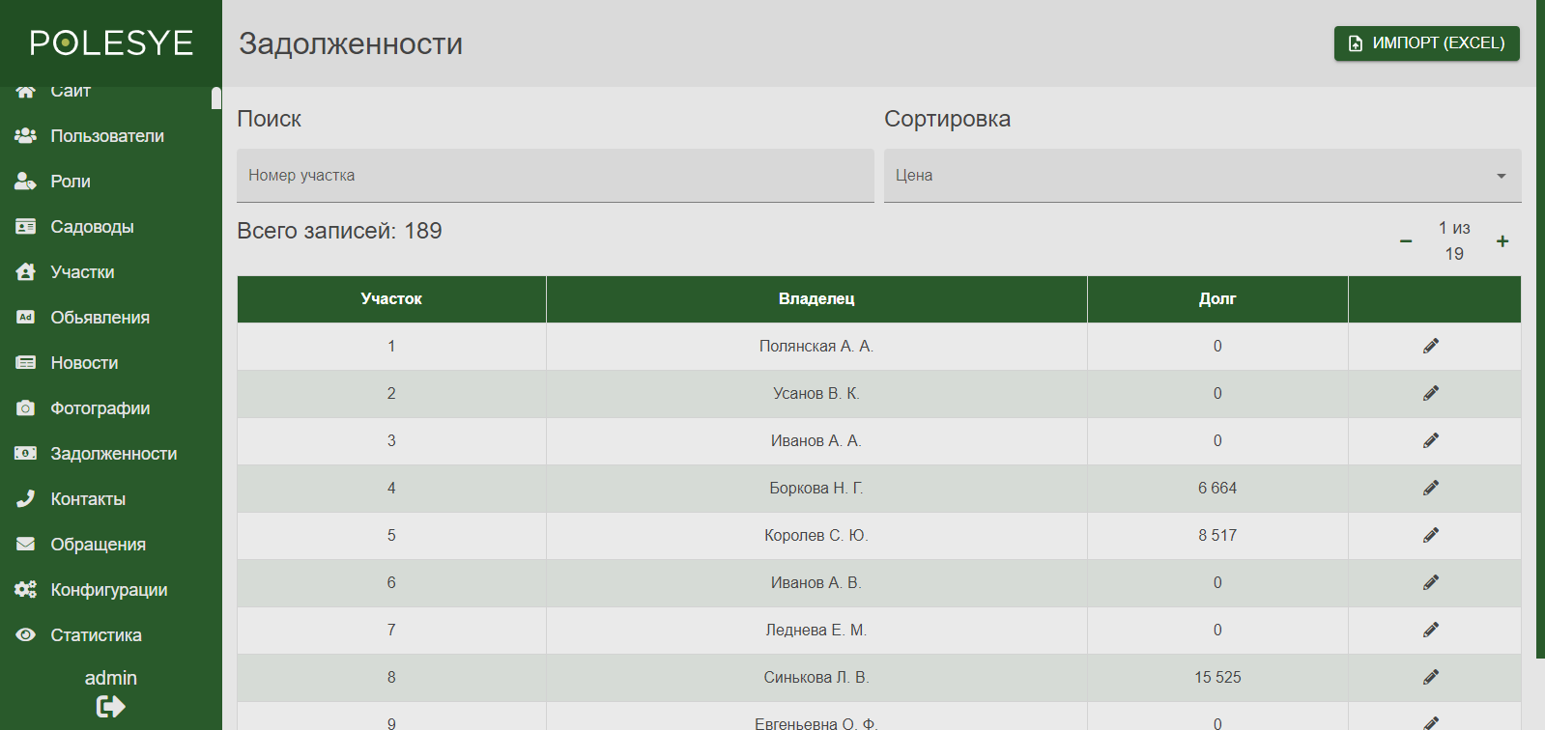
Задолженности в панели управления

Slide 6

Используемые технологии
ASP.NET – платформа для разработки web-приложений на языке C# для серверной части проекта
ReactJS – фреймворк языка JavaScript (JS) для клиентской части проекта
TypeScript – язык программирования, основанный на JS и расширяющий его
PostgreSQL – объектно-реляционная база данных

Slide 7
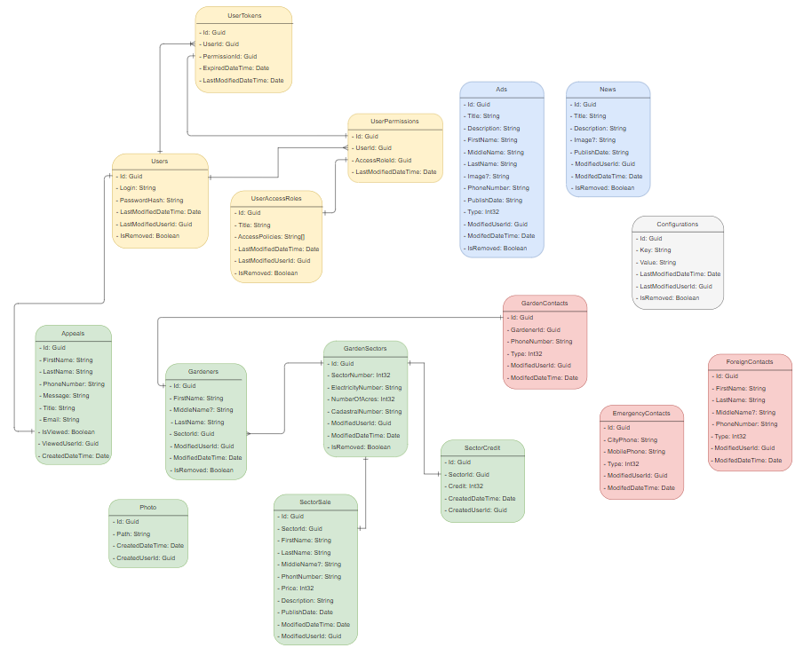

База данных

Slide 8
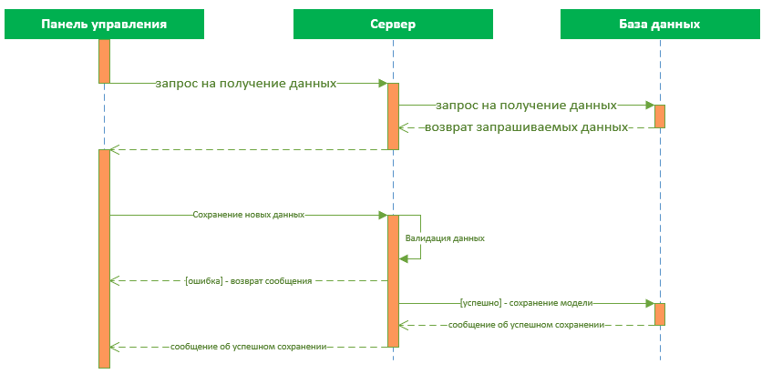
Клиент-серверная архитектура

Slide 9
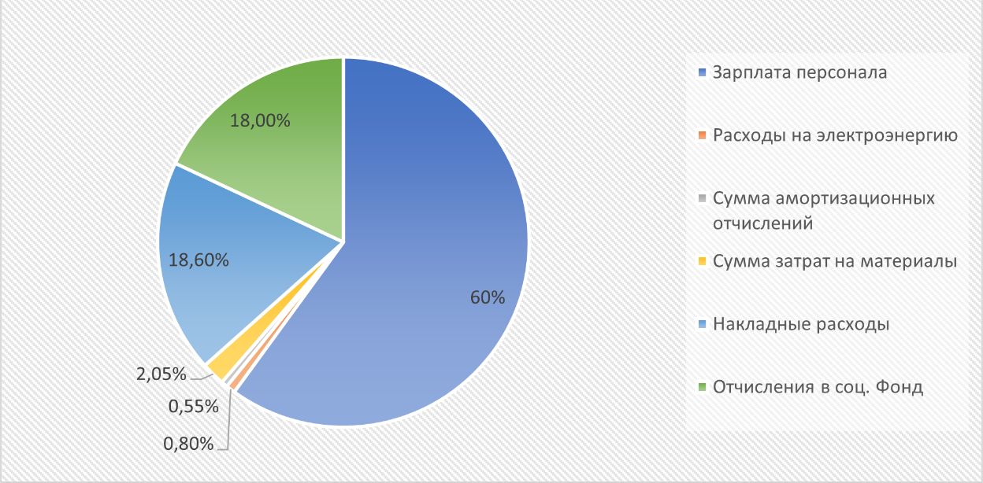
Экономическая часть проекта
60% = 60 320 руб.
0,8% = 765 руб.
0,55% = 550 руб.
2,05% = 2 206 руб.
18,6% = 18 700 руб.
18% = 18 096 руб.
Общая сумма себестоимости разработанной информационной системы составляет 100 637 рублей

Slide 10
Демонстрация системы
polesye-lipitino.ru
polesye-lipitino.ru/IS

Slide 11

Окончание выступления
Спасибо за внимание!

